Slide 1

享宇
金科
马上5104用户迁移报告
享宇金融金信科技有限公司
2019-06

Slide 2

01
平台流量流向
目 录
Content
02
用户标签分析
03
对比总结

Slide 3
1.1 整体流量流向变化：马上30%流量转至Z产品
三月全流量马上5104占平台8.8%，五月(0508-0531)下降至6.1%，降幅超过30%
注：申请率=当日申请该产品的用户数 / 当日平台活跃用户数

Slide 4
1.2 新用户流向变化：马上25%流量转至Z产品
三月新用户流量马上5104占平台32.7%，五月(0508-0531)下降至24.9%，降幅接近24%
注：申请率=当日申请该产品的用户数 / 当日平台新增注册用户数

Slide 5
1.3 5104提现用户转移：4-6月Z产品50%用户来至于马上
0416~0624期间，Z产品提现用户的48.4%来之与马上5104的提现用户
其中35.6%来至于2018年马上5104新增提现用户，58.0%来至于2019年马上5104新增提现用户
注：转移用户 = 先提现马上5104后，再提现Z产品的用户
年份：马上提现用户新增的年份，如用户在2018年首次提现马上随借随还，则计入2018年

Slide 6

2.0 马上5104与Z产品用户对比概述
地域
渠道
基本一致，少量省份有差异
基本一致，Z产品小渠道接受度更高
年龄
运营商
中年大叔偏向Z产品
移动用户更亲赖Z产品
性别
授信额度
女性更偏向与Z产品
两个产品授信额度差异很大

Slide 7
2.1 马上5104与Z产品用户对比—地域
地域分布基本一致：马上5104与Z产品的用户来源主流渠道分布基本一致，但在云南的用户处理上有较大差异
Z产品地域更集中：马上5104前10省份占总量的61%，而Z产品为64%，更集中

Slide 8
2.2 马上5104与Z产品用户对比—渠道
主流渠道一致：马上5104与Z产品的用户来源主流渠道分布基本一致，区别在排名7+的渠道
小渠道Z产品接受度略高：马上渠道的集中度马上高于Z产品，马上5104前10渠道占总量的95%，而Z产品为92%
注：渠道排序按照马上的渠道排名进行排序

Slide 9
2.3 马上5104与Z产品用户对比—年龄
年龄区间一致：马上和Z产品用户均在20-60，且集中与20-30，占比超过55%
30-40用户偏向Z产品：年龄在30-40岁的用户占比Z产品高近5个百分点

Slide 10
2.4 马上5104与Z产品用户对比—运营商
Z产品比马上更偏爱移动用户：移动用户占比，Z产品比马上高近1.5个百分点

Slide 11
2.5 马上5104与Z产品用户对比—性别
马上对用户性别吸引波动较小
Z产品对女性用户的吸引更大，且后续有可能更加明显。

Slide 12
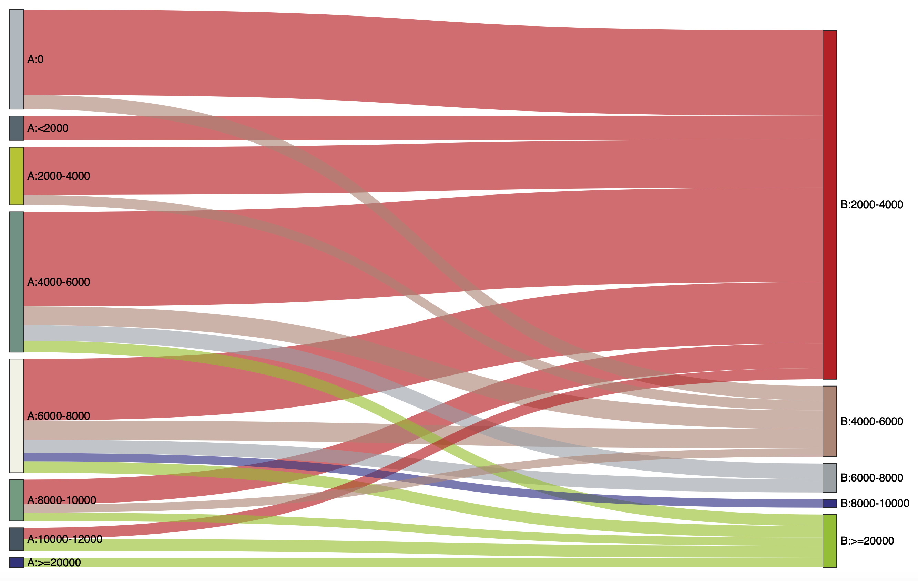
2.6 马上5104与Z产品用户对比—授信额度
户均授信差异大：0501~0624期间户均授信额度，马上低于Z产品800+元，且分布也存在明显差异
马上未授信及低额度用户在Z产品获得高额度，如：186人在马上未获得额度，在Z产品获得了2000-4000额度
授信额流转变化
马上随借随还
Z产品
186
53
104
206

Slide 13
3. 总结
A
马上流量被Z产品分流
Z产品额度与马上有较大差异
从整体流量和新用户流量上看，马上的流量正被Z产品分流
在此添加标题
Z产品在高额度方面更具备优势，此点分流存在较大分流的可能性
B
马上老用户正被Z产品引流
C
部分省份用户策略需关注
Z产品上线后，有近50%的提现用户来自于马上老用户
云南用户在两款产品的排名差异较大，需关注具体的用户策略
D

Slide 14
THANK YOU !
FOR WATCHING

